Slide 1
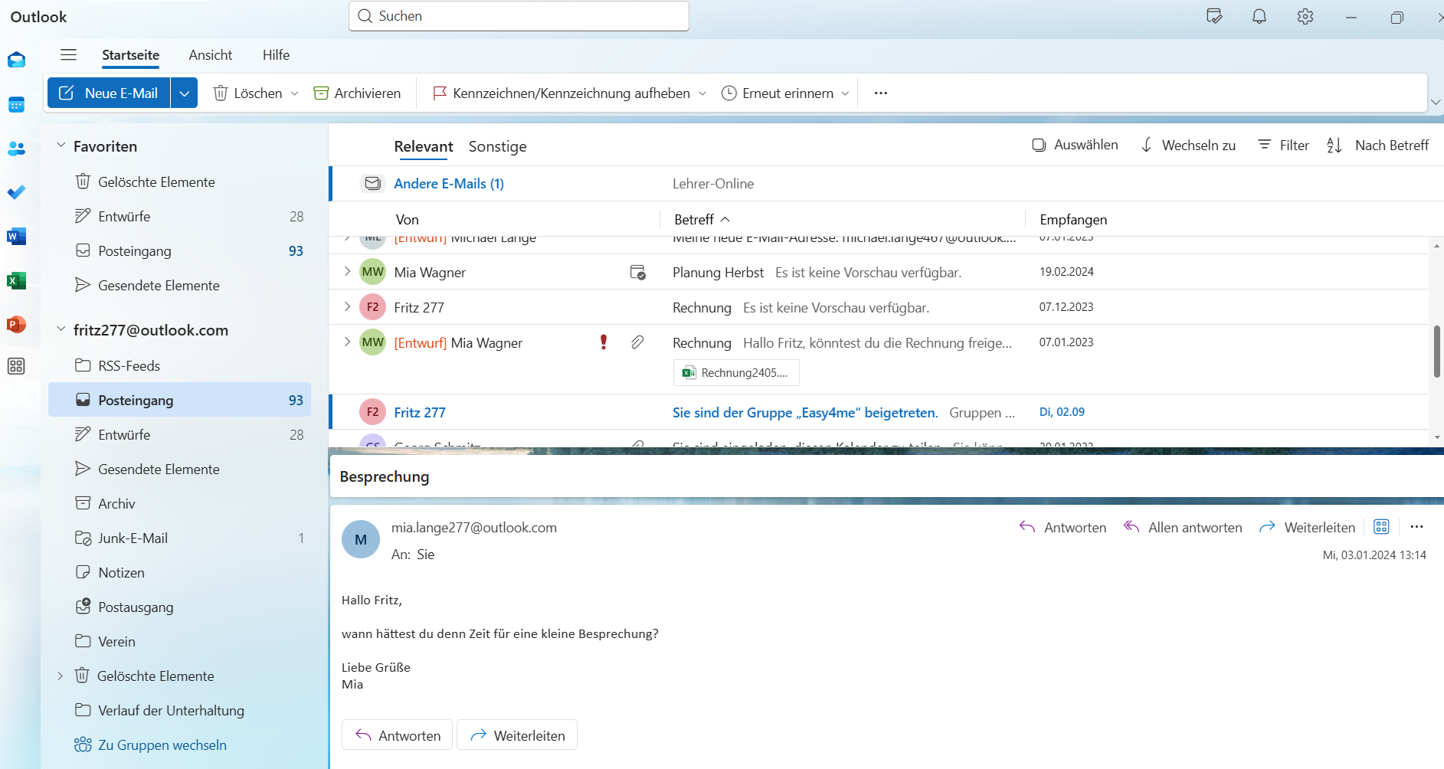

Microsoft Outlook Neu
Fensterelemente
Ordne die Elemente auf der 3. Folie zu!

Slide 2
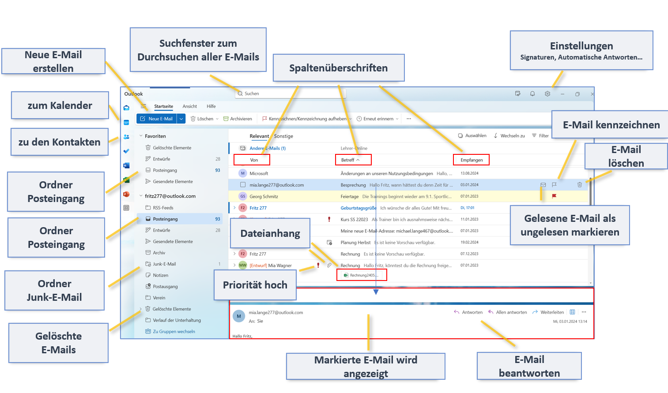
Microsoft Outlook Neu

Slide 3
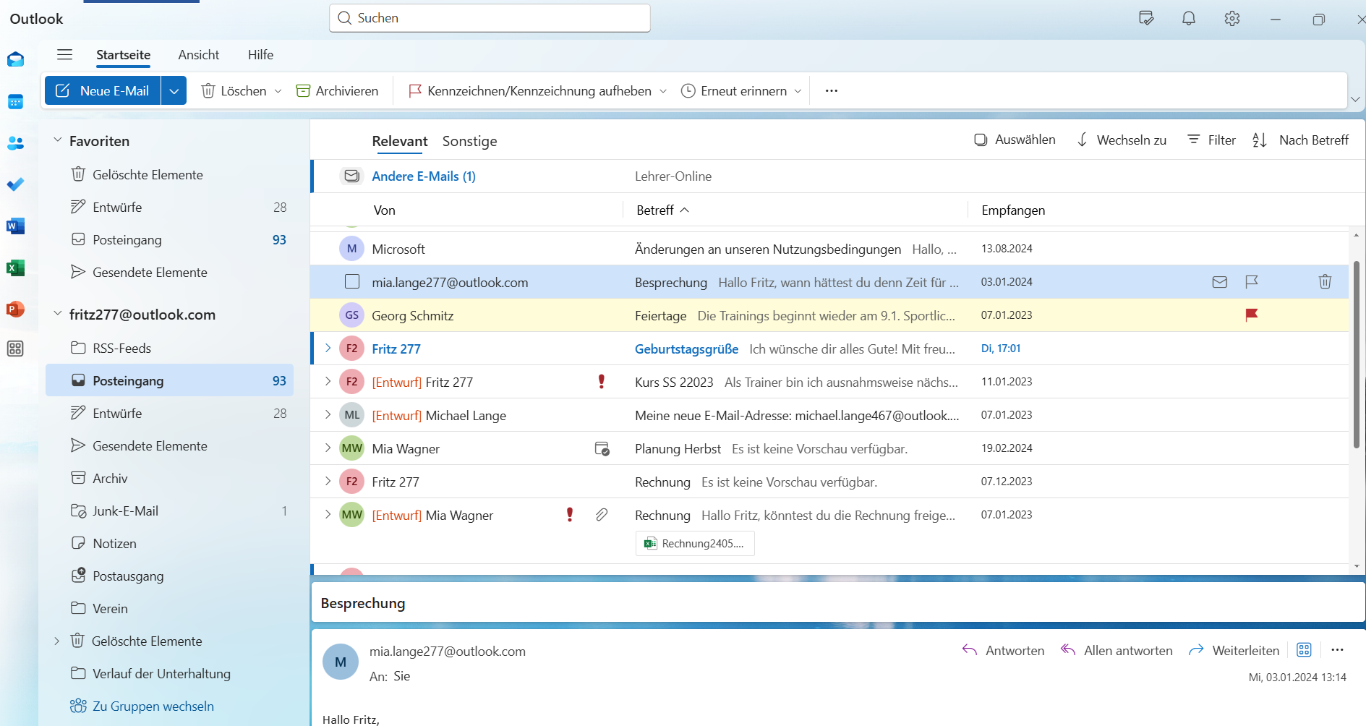
Verschiebe die Kästchen an die richtige Stelle!
Spaltenüberschriften
Neue E-Mail erstellen
zum Kalender
Suchfenster zum Durchsuchen aller E-Mails
Einstellungen
Signaturen, Automatische Antworten…
E-Mail kennzeichnen
zu den Kontakten
E-Mail löschen
Ordner Posteingang
Dateianhang
Ordner Posteingang
Gelesene E-Mail als ungelesen markieren
Priorität hoch
Ordner
Junk-E-Mail
Gelöschte
E-Mails
E-Mail beantworten
Markierte E-Mail wird angezeigt

